Slide 1
知识产权与专利申请
省知识产权保护中心 单淑梅

Slide 2
目 录
什么是知识产权
知识产权包含的内容
知识产权发展趋势
知识产权的特点
知识产权保护促进龙江经济快速增长

Slide 3
一、什么是知识产权
知识产权：是人们在科学、技术、文化艺术等领域从事智力活动而创造的财富，是法律确认的产权。
自主知识产权：是与使用他人知识产权相对应的概念，指产品生产者对产品中包含的核心技术拥有自己的知识产权，这其中主要是专利权，也包含部分的著作权和商标权。

Slide 4
二、知识产权包含的内容
发 明
专利权 实用新型
外观设计
工业产权 商 标
商标权 服务标记
厂商名称、原产地名称
制止不正当竞争
知识产权 文学、艺术和科学作品
版 权（著作权） 演出、录音、录像、广播作品
制图、技术绘图
计算机软件
其 他 ：地理标识、集成电路布图设计、植物新品种、 技术秘密

Slide 5
三、知识产权发展趋势
适用范围逐步扩大。
保护期限不断延长。
处罚力度明显加大。
知识产权价值不断提升。
法律制度受到挑战。
知识产权战略广泛运用。

Slide 6
四、知识产权的特点
一是支持产权的地域性，即除签有国际公约或双力、多边协定外，依一国法律取得的权利只能在该国境内有效，受该国法律保护；
二是知识产权的独占性，即只有权利人才能享有，他人不经权利人许可不能行使其权利；
三是知识产权的时间性，各国法律对知识产权分别规定了一定期限，期满后则权利自动终止。
专利：申请之日起20年（发明）/10年（实用新型）/15年(外观专利）；
商标：核准注册之日起10年，但可不断续展；
著作权：作品诞生之日至作者逝世后50年；作品首次发表后50年
（企业、其他组织）

Slide 7
什么是专利？
专 利：国家知识产权局依法审查、批 准、授权，受我国法律保护的发明创造。
体现形式 1： 专利证书
体现形式 2： 专利文献
有效性证明1：专利登记簿（副本）
（法律状态）
有效性证明2：专利年费交费收据

Slide 8

专利的特征
专利具有独占性、时间性和地域性。

Slide 9

专利的独占性
这个市场是我的，没有我的允许，任何人都不得侵占，因为我有专利。

Slide 10

专利的保护期限
发明专利保护期限 20年
发明成果只在专利保护期限内受到法律保护。期限届满或专利权中途丧失，任何人都可无偿使用。
实用新型专利保护期限 10年
外观设计专利保护期限 15年

Slide 11



专利的保护地域
一项发明获得了专利权是否就一劳永逸了？是不是在世界各国都受到法律保护？
一项发明在哪个国家获得专利，就在哪个国家受到法律保护，别国则不予保护。

Slide 12


授予专利权的条件
我搞发明时，付出了创造性劳动，发明有实质性特点，优于同类传统技术，具有创造性。
这是获得专利权的三个实质性条件。
我的发明是以前从来没有见过的，也没有相同的技术方案刊登在出版物中或者已被他人申请专利，具有新颖性。
我的发明比原有技术效果好，且可以用工业方法生产，具有实用性。

Slide 13
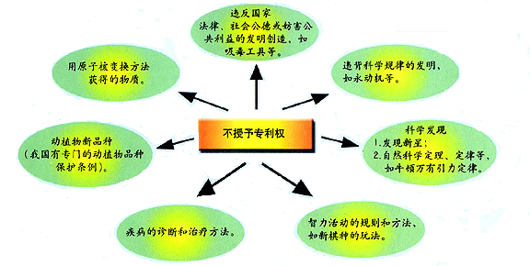


下列各项不授予专利权
哦，除了不具有专利性或没有交纳专利费的发明以外，下面这些都不能获得专利权啊！
请看不能获得专利权的情形

Slide 14
专利权的归属——谁有权申请专利
职务发明创造 —— 单位
非职务发明创造 —— 个人

Slide 15
职务发明和非职务发明的区分
职务发明创造：执行本单位的任务或者主要是利用本单位的物质技术条件所完成的发明创造。
执行本单位的任务是指：
在本职工作中做出的发明创造;履行本单位交付的本职工作之外的任务所做出的发明创造;退休、调离原单位后或者劳动、人事关系终止后1年内做出的，与其在原单位承担的本职工作或者原单位分配的任务有关的发明创造。

Slide 16
职务发明和非职务发明的区分
利用单位的物质技术条件是指：
资 金
设 备
零 部 件
原 材 料
不对外公开的技术资料
非职务发明创造：
上述情况以外做出的发明创造。

Slide 17
中华人民共和国科技进步法
第三十二条 利用财政性资金设立的科学技术计划项目所形成的科技成果，在不损害国家安全、国家利益和重大社会公共利益的前提下，授权项目承担者依法取得相关知识产权，项目承担者可以依法自行投资实施转化、向他人转让、联合他人共同实施转化、许可他人使用或者作价投资等。
项目承担者应当依法实施前款规定的知识产权，同时采取保护措施，并就实施和保护情况向项目管理机构提交年度报告；在合理期限内没有实施且无正当理由的，国家可以无偿实施，也可以许可他人有偿实施或者无偿实施。

Slide 18
中华人民共和国科技进步法
项目承担者依法取得的本条第一款规定的知识产权，为了国家安全、国家利益和重大社会公共利益的需要，国家可以无偿实施，也可以许可他人有偿实施或者无偿实施。
项目承担者因实施本条第一款规定的知识产权所产生的利益分配，依照有关法律法规规定执行；法律法规没有规定的，按照约定执行。
第三十三条 国家实行以增加知识价值为导向的分配政策，按照国家有关规定推进知识产权归属和权益分配机制改革，探索赋予科学技术人员职务科技成果所有权或者长期使用权制度。

Slide 19
特别情况下的专利权归属
合作完成的发明创造—— 合作方共有
委托完成的发明创造—— 完成方所有
（合同优先）

Slide 20

专利权人与发明人享有的权利不同
我的职务发明申请取得了专利权。我是职务发明人，我享有署名权和获得必要报酬的权利，但我无权占有、使用和处分专利，不能擅自转让专利获取利益。

Slide 21

专利权人与发明人享有的权利不同
我是非职务发明人，申请专利的权利属于我，专利权也属于我。只有我才能占有、使用和处分该专利。我即可出售专利，又可以转让专利技术使用权或自己实施专利，由此获得经济利益。

Slide 22

专利先申请原则
在我国，审批专利采用先申请原则，即两个以上的申请人向专利局提出同样的申请，专利权授予最先申请专利的个人或单位。因此申请人应及时将其发明申请专利，以防他人抢先申请，由于申请专利的技术必须具有新颖性，因此发明人有了技术成果之后，应首先申请专利，再发表论文。以免因过早公开技术而丧失申请专利的机会。

Slide 23


申请专利的时机选择
有了技术成果先申请专利还是先发表论文？
我既想要荣誉，又想要市场和效益，我应当先申请专利再发表论文，否则就会因丧失新颖性而无法申请专利了，多年的心血就会付诸东流。
一项发明创造做出来后,首先应想到申报专利，然后再考虑实施或转让。如果要发表论文也需在申请专利之后。

Slide 24


专利申请的类型
在我国，专利包括发明专利，实用新型专利和外观设计专利。
哦，有三个种类

Slide 25

发明专利
1、发明是一项新的技术方案。
2、发明分为产品发明和方法发明两大类型。
我是发明专利，我的技术含量最高，发明人所花费的创造性劳动最多。新产品及其制造方法，使用方法都可申请发明专利。

Slide 26

实用新型
实用新型与发明的相同之处在于也是一项新的技术方案。不同之处在于：
1、实用新型只限于具有一定形状的产品、不能是一种方法。
2、两者的创造性要求不同。
我是实用新型专利，只要有一些技术改进就可以申请实用新型专利。请注意：只有涉及产品改造，形状或其结合时，才可申请实用新型专利。

Slide 27

外观设计
1、只有与产品相结合的外观设计
才是专利法意义上的外观设计。
2、必须能够在产业上应用。
我是外观设计专利，只要涉及产品的形状或局部形状、图案或者其结合以及色彩与形状，图案的结合，富有美感，并适于工业上应用的新设计，就可申请外观设计专利。

Slide 28
办理专利申请应当提交哪些申请文件
申请发明专利的，申请文件应当包括：发明专利请求书、说明书（必要时应当有附图）、权利要求书、摘要及其附图，各一式一份。
涉及氨基酸或者核苷酸序列的发明专利申请：说明书中应包括该序列表，并把该序列表作为说明书的一个单独部分提交，同时还应提交符合国家知识产权局规定的记载有该序列表的光盘或软盘。

Slide 29
办理专利申请应当提交哪些申请文件
申请实用新型专利的，申请文件应当包括：实用新型专利请求书、说明书、说明书附图、权利要求书、摘要及其附图，各一式一份。
申请外观设计专利的，申请文件应当包括：外观设计专利请求书、图片或者照片、外观设计简要说明各一式一份。要求保护色彩的，还应当提交彩色图片或者照片。

Slide 30
受理专利申请的部门
申请人申请专利时,应当将申请文件直接提交或寄交到国家知识产权局专利局受理处（以下简称专利局受理处），也可以提交或寄交到国家知识产权局设立的专利代办处，目前在北京、沈阳、济南、长沙、成都、南京、上海、广州、西安、武汉以及郑州、天津、石家庄、哈尔滨、长春设立国家知识产权局专利代办处；国防专利分局专门受理国防专利申请。

Slide 31
如何办理专利申请
办理专利申请应当提交必要的申请文件，并按规定缴纳费用。专利申请必须采用书面形式或者电子申请的形式办理。不能用口头说明或者提供样品或模型的方法，来代替或省略书面申请文件。在专利审批程序中只有书面文件才具有法律效力。各种手续文件都应当按规定签章，签章应当与请求书中填写的姓名或者名称完全一致。签章不得复印。涉及权利转移的手续，应当有全体申请人签章，其他手续可以由申请人的代表人签章办理，委托专利代理机构的，应当由专利代理机构签章办理。

Slide 32
申请文件的填写和撰写
申请文件的填写和撰写有特定的要求，申请人可以自行填写或撰写，也可以委托专利代理机构代为办理。尽管委托专利代理是非强制性的，但是考虑到精心撰写申请文件的重要性，以及审批程序的法律严谨性，对经验不多的申请人来说，委托专利代理是值得提倡的。

Slide 33
专利申请的受理
专利局受理处或各专利代办处收到专利申请后，对符合受理条件的申请，将确定申请日，给予申请号，发出受理通知书。对申请人面交专利局受理处或各专利代办处的申请文件，当时进行申请是否符合受理条件的审查，符合受理条件的当场办理受理手续。

Slide 34
专利审批程序
依据专利法，发明专利申请的审批程序包括受理、初审、公布、实审以及授权5个阶段。
实用新型或者外观设计专利申请在审批中不进行早期公布和实质审查，只有受理、初审和授权3个阶段。

Slide 35
办理专利权登记手续
实用新型和外观设计专利申请经初步审查，发明专利申请经实质审查，未发现驳回理由的，专利局将发出授权通知书和办理登记手续通知书。申请人接到授权通知书和办理登记手续通知书以后，应当在2个月之内按照通知的要求办理登记手续并缴纳规定的费用。在期限内办理了登记手续并缴纳了规定费用的，专利局将授予专利权，颁发专利证书，在专利登记簿上记录，并在专利公报上公告，专利权自公告之日起生效。未在规定的期限内按规定办理登记手续的，视为放弃取得专利权的权利。

Slide 36


专利权的维持
专利权人除享有权力外，还应尽到哪些义务？
专利权人应在获得专利权后，按时缴纳专利年费。

Slide 37

专利权的维持
专利申请被授予专利权后，专利权人应于每一年度期满前一个月预缴下一年度的年费。期满未缴纳或缴足，专利局将发出缴费通知书通知专利权人自应当缴纳年费期满之日起6个月内补缴，同时缴纳滞纳金。滞纳金的金额按照每超过规定的缴费时间1个月，加收当年全额年费的5%计算；期满未缴纳的，专利权自应缴纳年费期满之日起终止。
这项专利能产生效益，每年应按时交纳专利年费，以确保专利权的有效性。

Slide 38

专利权的维持
哦，不按时缴纳专利年费，专利权就会丧失。发明成果将不再受专利法保护，任何人都可以随意使用。

Slide 39
五、专利申请文件
一、申请文件的组成
二、申请文件各部分的作用
三、撰写权利要求书的要求
四、撰写权利要求书的一些技巧
五、撰写说明书的要求和一些技巧

Slide 40
一、申请文件的组成
（1）相关规定(专利法26.1)
申请发明专利的，应当提交请求书、说明书及其摘要和权利要求书等文件。
2、专利法26.2：
请求书
请求书应当写明发明的名称，发明人或者设计人的姓
名，申请人姓名或者名称、地址以及其他事项。

Slide 41
请求书(专利法26.2 )
关于禁止重复授权
同样的发明创造只能授予一项专利权
同一申请人同日对同样技术方案既申请发明又申请实用新型的，应当在申请时分别声明；未声明的，对较后审查的发明申请予以驳回；发明申请授权前，申请人应当在指定期限内提交放弃实用新型专利权的声；
逾期未提交放弃声明的，驳回发明申请；申请人声明放弃实用新型专利权的，对发明申请进行授权和公告；实用新型专利权自公告授予发明专利权之日起放弃。

Slide 42
请求书(专利法26.2 )
关于禁止重复授权
同样的发明创造只能授予一项专利权
同一申请人同日对同样技术方案既申请发明又申请实用新型的，应当在申请时分别声明；未声明的，对较后审查的发明申请予以驳回；发明申请授权前，申请人应当在指定期限内提交放弃实用新型专利权的声；
逾期未提交放弃声明的，驳回发明申请；申请人声明放弃实用新型专利权的，对发明申请进行授权和公告；实用新型专利权自公告授予发明专利权之日起放弃。

Slide 43
说明书(专利法26.3)
说明书应当对发明作出清楚、完整的说明，以所属技术领域的技术人员能够实现为准；必要的时候，应当有附图。

Slide 44
权利要求书(专利法26.4 )
权利要求书应当以说明书为依据，说明要求专利保护的范围 。

Slide 45
二、申请文件各部分的作用
说明书的作用
1、充分公开发明，使所属技术领域的技术人员能够实施
2、公开足够的技术内容，支持权利要求书要求保护的范围
3、审查程序中修改的依据和侵权诉讼时解释权利要求的辅助手段
4、可检索的信息源，提供技术信息。

Slide 46
申请文件各部分的作用(摘要)
说明书摘要
1 、作用：通过阅读摘要了解发明的概要，当读者阅读了摘要之后确定是否有必要继续看说明书和权利要求书。
2、法律效力：摘要仅是一种技术信息，不具有法律效力。
摘要的内容不属于发明原始公开的内容，不能作为以后修改说明书或者权利要求书的根据，也不能用来解释专利权的保护范围。

Slide 47
申请文件各部分的作用(附图)
说明书附图
1、是说明书的一个组成部分，其作用在补充说明书文字部分的描述，使人能够直观地、形象化地理解发明的每个技术特征和整体技术方案。
2、对于机械和电学技术领域中的专利申请，附图的作用尤其明显。
3、对于某些发明专利申请，例如多数化学领域的专利申请，用文字足以清楚、完整地描述发明技术方案时，可以没有附图。

Slide 48
申请文件各部分的作用(权项)
权利要求书
1、以说明书为依据，说明要求专利保护的范围（法26.4－权利要求书的任务)
2、原始权利要求书作为修改专利申请或专利的依据（法33、细则68）
3、作为授权后确定专利权保护范围的法律依据（法56－专利权的保护范围）

Slide 49
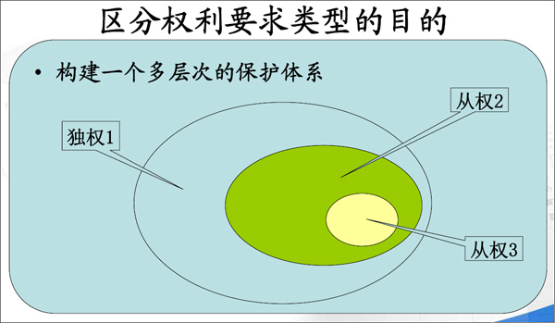
申请文件各部分的作用(权项)

Slide 50
怎样阅读权利要求书
1、一种茶杯，包括:杯体，杯体上方有开口;其特征在于，还包括可以盖住所述开口的杯盖。
2、如权利要求1所述的茶杯，其中所述杯盖上有一个提手。
3、如权利要求1或2所述的茶杯，其中所述杯盖下有一圈与杯体的开口相吻合的凸圈。
4、如权利要求1或2所述的茶杯，进一步包括设置在所述杯体的外侧的把手。
5、如权利要求4所述的茶杯，其中在所述把手上设置有多个弧形凹槽。

Slide 51
怎样阅读权利要求书
1、杯体＋杯盖
2、杯体＋杯盖＋提手
3、杯体＋杯盖＋凸圈
4、杯体＋杯盖＋把手
5、杯体＋杯盖＋把手＋凹槽

Slide 52
实例1
1.一种用于挂在横杆上的挂钩，包括挂钩本体，所述挂钩本体包括两个相对的夹持部；以及至少一个突起部，所述突起部设置在所述夹持部的相向内侧的至少一个夹持部上，当所述挂钩挂在横杆上时，所述突起部与横杆的外圆周表面相接触，以阻止所述挂钩从所述横杆脱落，

Slide 53
实例1
其中，所述突起部具有在所述横杆轴向方向上比所述挂钩本体宽的宽度。
2.如权利要求1所述的挂钩，其中所述突起部为至少2个，并分别相对地设置在所述夹持部的相向的内侧。

Slide 54
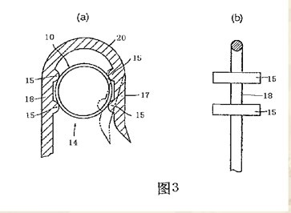
实例1(附图)

Slide 55
实例2
一项关于微波炉的发明创造，在现有技术中，微波炉根据人工设定的时间对被加热食物进行加热，而申请人提出一种微波炉，其所要解决的技术问题在于根据食物的重量自动设定加热时间。

Slide 56
实例2
所采取的技术措施是在现有微波炉加热室的底部内表面的平面上设置霍尔片，而且霍尔片设置在微波炉转盘支撑滚轮在底部之上运动的轨迹上，霍尔片输出的电信号输送到控制器，控制器根据从压电传感器接收的信号控制微波炉的加热时间。

Slide 57
实例2
一种微波炉包括：加热室,所述加热室包括底部内表面；转盘，所述转盘支撑所述被加热的物体；转盘支撑滚轮，所述转盘支撑滚轮被构造成在所述底部内表面上随所述转盘移动；霍尔传感器，所述霍尔传感器在加热室的底部内表面的平面内设置在所述转盘支撑滚轮的运动轨迹上，以产生表示所述物体的重量的信号控制器，所述控制器根据从霍尔传感器接收的所述信号控制微波炉的加热时间。

Slide 58
实例2
重量（并把所检测的信号传输到控制器）；以及控制器，所述控制器根据由所述重量检测装置检测的所述物体的重量控制微波炉的加热时间。显示加热时间的显示器

Slide 59
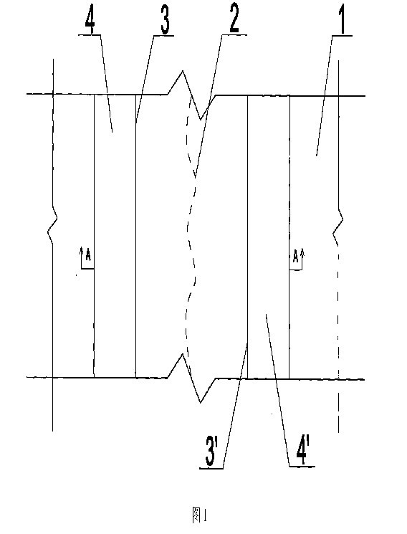
实例3 (一种渠道混凝土面板裂缝的防渗处理方法 )

Slide 60
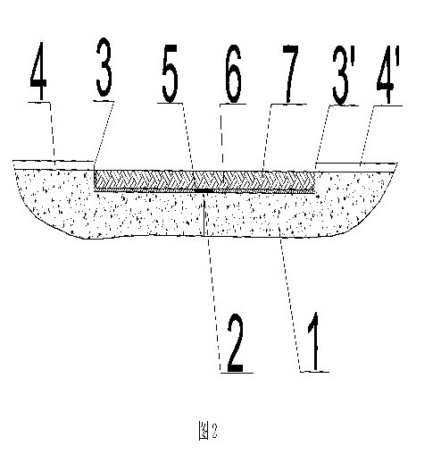
实例3(一种渠道混凝土面板裂缝的防渗处理方法 )

Slide 61
一种渠道混凝土面板裂缝的防渗处理方法
一种渠道混凝土面板裂缝防渗处理方法，其特征在于：所述裂缝宽度为0.05～5mm，以裂缝为中心线，现场骑混凝土面板裂缝磨槽，在槽内缝的表面粘贴或涂刷隔离层，在隔离层两边槽内表面涂刷底涂剂，最后填充弹性防渗材料，使之与混凝土面板相平，其中，所述磨槽是采用角磨机磨宽5～12cm，深2～5mm的槽。

Slide 62
专利申请文件的撰写
撰写一件合格的专利申请文件需要发明人将与发明创造有关的技术内容向代理人准确、完整地讲述清楚。为了帮助发明人更好地向代理人表达自己的发明创造，发明人应按下列要求提交一份申请专利的“技术交底书”。
发明（或者实用新型—下同）的名称
所属技术领域
背景技术

Slide 63
专利申请文件的撰写
发明内容
附图及附图说明
具体实施方式
本发明的摘要
其它材料

Slide 64
外观设计专利申请
外观设计保护范围
如何准备外观设计图片或照片
视图名称及其标注
视图尺寸
图片的绘制
照片的拍摄
色彩
图片或者照片的形式缺陷
图片或者照片的明显实质性缺陷

Slide 65
外观设计
新专利法要求外观设计不属于现有设计，判定标准依照新法新颖性、创造性和实用性的标准进行。除了依照上述方法判别外，为防止拆分、拼凑、组合他人外观设计，新法要求“授予专利权的外观设计与现有设计或者现有设计特征的组合相比，应当具有明显区别。”
将不再对标识性平面设计授予专利权
增加“对平面印刷品的图案、色彩或者二者的结合作出的主要起标识作用的设计”不授予专利，防止科技含量低下的技术成为专利。这样，诸如可口可乐包装等类似产品，将不会再授予专利，这些产品应寻求商标或著作权的保护。而对于刺绣、纺织品图案等以美感为目的的设计才授予外观设计专利权。

Slide 66
外观设计专利申请
外观设计的简要说明
外观设计的简要说明应当写明外观设计产品的名称、用途，外观设计的设计要点，并指定一幅最能表明设计要点的图片或者照片。省略视图或者请求保护色彩的，应当在简要说明中写明。
对同一产品的多项相似外观设计提出一件外观设计专利申请的，应当在简要说明中指定其中一项作为基本设计。
简要说明不得使用商业性宣传用语，也不能用来说明产品的性能。

Slide 67
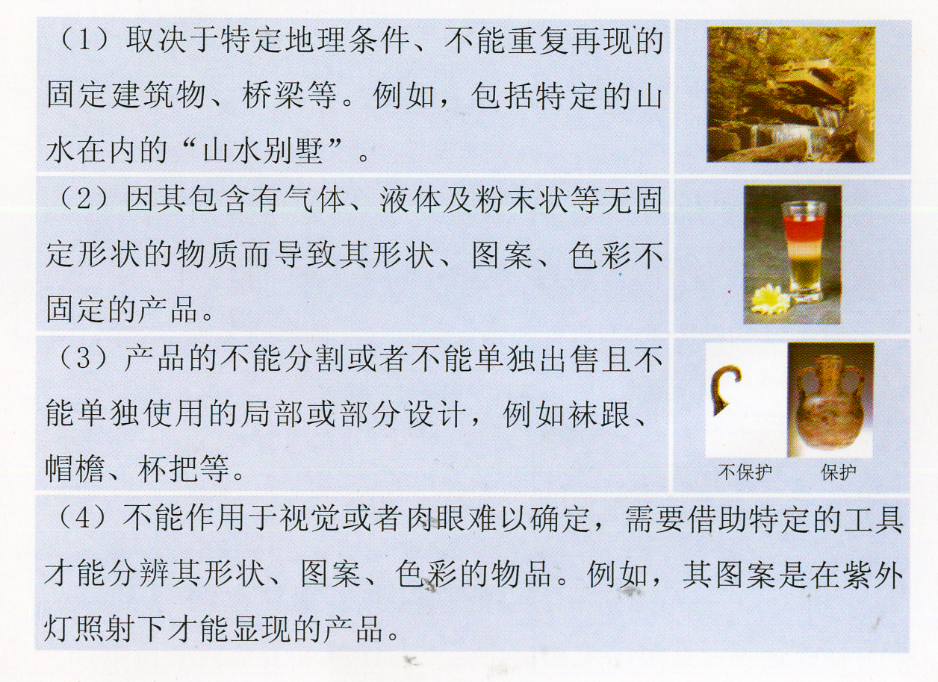
不授予专利权的外观设计

Slide 68
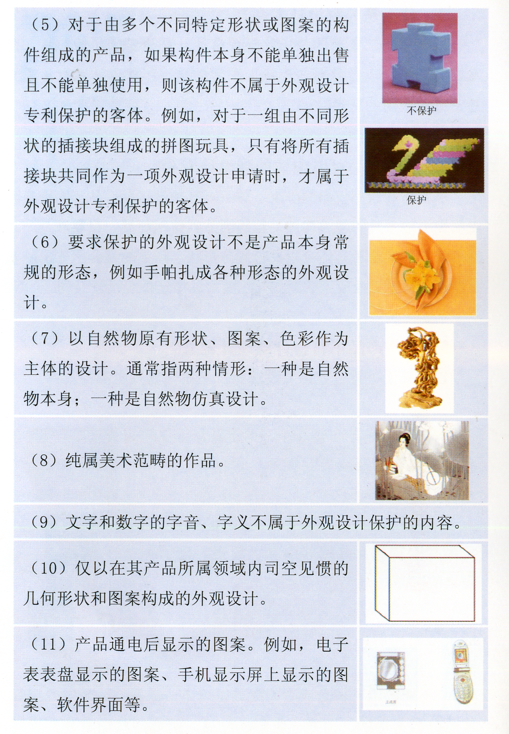

Slide 69

平面产品涉及两个面

Slide 70
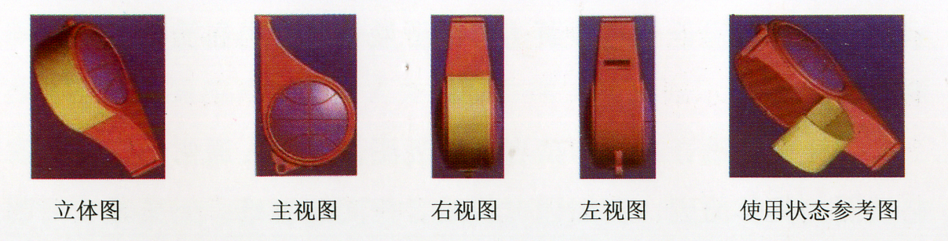
立体产品

Slide 71
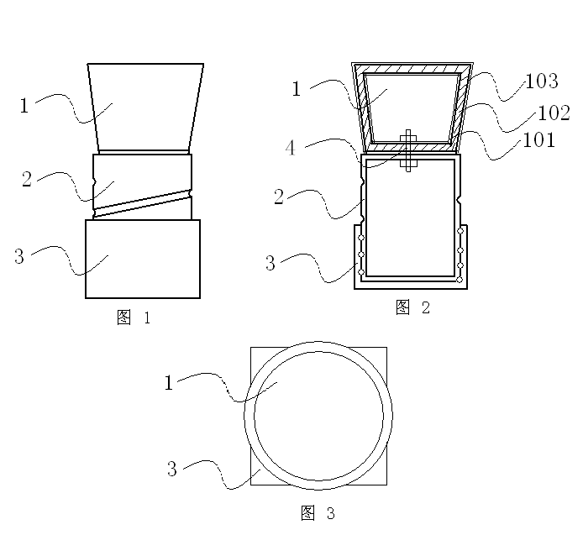
一种能够调节高度的凳子 (附图)

Slide 72
一种能够调节高度的凳子(权利要求书 )
1.一种能够调节高度的凳子，包括凳座、支撑体、底座，其特征在于：所述凳座设置在支撑体上端，支撑体外周设有螺纹，支撑体通过螺纹与底座连接。
2.根据权利要求1所述的一种能够调节高度的凳子，其特征在于：所述凳座呈圆台状，由内到外依次是支撑层、海绵层、包皮层。
3.根据权利要求1或2所述的一种能够调节高度的凳子，其特征在于：所述支撑体为空心的圆柱体，支撑体的下部伸入底座内。
4.根据权利要求3所述的一种能够调节高度的凳子，其特征在于：所述底座是上部开有螺纹孔的矩形体。
5.根据权利要求2所述的一种能够调节高度的凳子，其特征在于：所述包皮层通过束紧带固定。
6.根据权利要求4所述的一种能够调节高度的凳子，其特征在于：所述凳座通过螺栓与支撑体连接。

Slide 73
一种能够调节高度的凳子 (说明书)
技术领域
本实用新型涉及日常生活用品，具体涉及在家庭生活中使用的凳子。
背景技术
凳子在人们的日常生活中使用非常普遍，有餐凳、写字凳、洗衣凳、会客凳。凳子的种类繁多，生活中为了配齐这些凳子，花费较大。凳子的用途都是相同的，只是为了适应不同的场合、用途而制造的高度不同。如果能设计一种在家庭中使用的高度可以调节的凳子，一定能受到消费者的青睐。之前，也有很多高度可以调节的凳子，特别是转椅，但是其结构较为复杂，体积较大，不适合在家庭中的某些场合使用。
实用新型内容

Slide 74
一种能够调节高度的凳子 (说明书)
本实用新型的目的在于提供一种能够调节高度的凳子，该凳子具有结构简单，使用方便的优势。本实用新型为实现上述目的，采用的技术解决方案是：一种能够调节高度的凳子，包括凳座、支撑体、底座，凳座设置在支撑体上端，支撑体外周设有螺纹，支撑体通过螺纹与底座连接。
上述凳座呈圆台状，由内到外依次是支撑层、海绵层、包皮层。
上述支撑体为空心的圆柱体，支撑体的下部伸入底座内。
上述底座是上部开有螺纹孔的矩形体。
上述包皮层通过束紧带固定。
上述凳座通过螺栓与支撑体连接。

Slide 75
一种能够调节高度的凳子 (说明书)
本实用新型的有益效果：此种能够调节高度的凳子，可以根据使用场合的需要调整凳座的高度，调节方式非常简便，仅需要旋转支撑体便可以调整凳座的高度。不同身高的人使用此种凳子时，也可以根据自己的舒适感调整凳座的高度，可见此种凳子适用范围相当广。包皮层通过束紧带固定，清洗时可以非常方便的从凳座上取下，具有保养方便的优势。此外，包皮层还可以根据季节或家具配色的不同，随使用者喜好更换包皮层。附图说明
图1为能够调节高度的凳子的结构示意图;
图2为图1的剖面图;
图3为图1的俯视图。
具体实施方式
下面结合图1至图3对本实用新型进行详细说明

Slide 76
一种能够调节高度的凳子 (说明书)
一种能够调节高度的凳子，包括凳座1、支撑体2、底座3。凳座1设置在支撑体2上端，通过螺栓4与支撑体2连接。支撑体2外周设有螺纹，支撑体2通过螺纹与底座3连接。凳座1呈圆台状，由内到外依次是支撑层101、海绵层102、包皮层103，包皮层103通过束紧带固定。
支撑体2为空心的圆柱体，支撑体2的下部伸入底座3内。底座3是上部开有螺纹孔的矩形体。底座3上开的螺纹孔与支撑体2外周的螺纹相适配。 使用时，根据需要旋转支撑体2，支撑体2下部伸入底座3越深，凳座1高度越低；支撑体2下部伸入底座3越浅，凳座1高度越高。

Slide 77
申请实例:
冷旋压大勺生产工艺及设备(权利要求书)
1、一种在冷旋压机床上加工大勺的方法：
a.将坯料放入芯模和顶尖中间夹紧；
b.调整丝杠使旋轮能够由芯模的旋转带动其转动，使坯料成形(普旋)；
c.二次强旋使坯料边缘减薄；
d.修边、焊把。

Slide 78
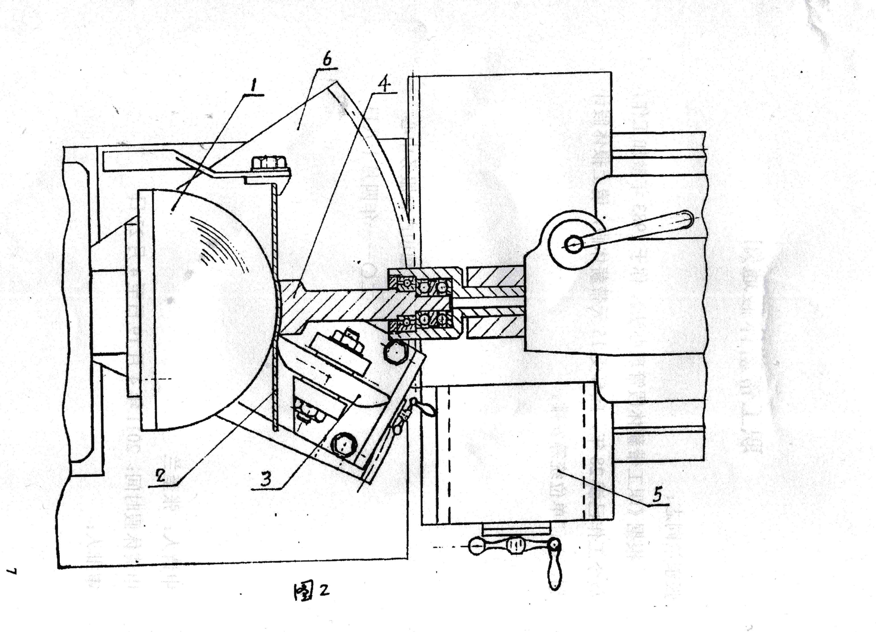
申请实例:冷旋压机床 (附图)

Slide 79
申请实例:
免挖沟地下光电缆铺设器(权利要求书)
1、一种免挖沟地下光电缆铺设器，其特征在于在铺设器主体(1)上设有从上端面至下端头相通的光电缆通孔(2)；光电缆出口弯座(3)固配在铺设器主体(1)的后侧中间部位上，且与光电缆通孔(2)相连通。

Slide 80
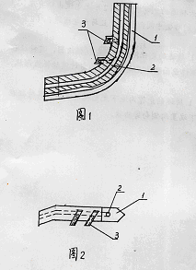
免挖沟地下光电缆铺设器

Slide 81
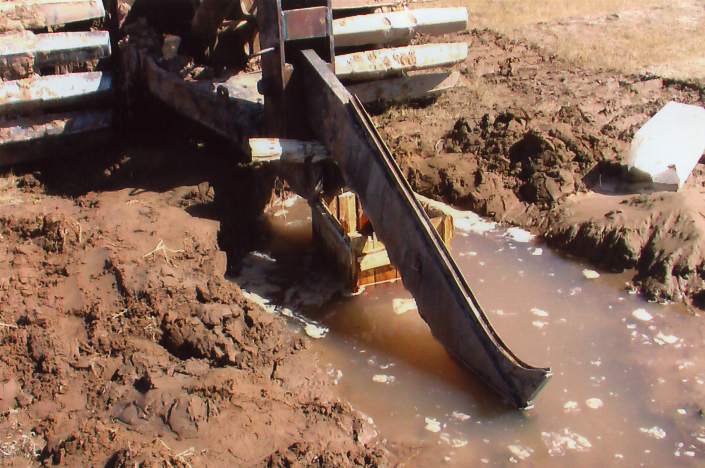
免挖沟地下光电缆铺设器

Slide 82
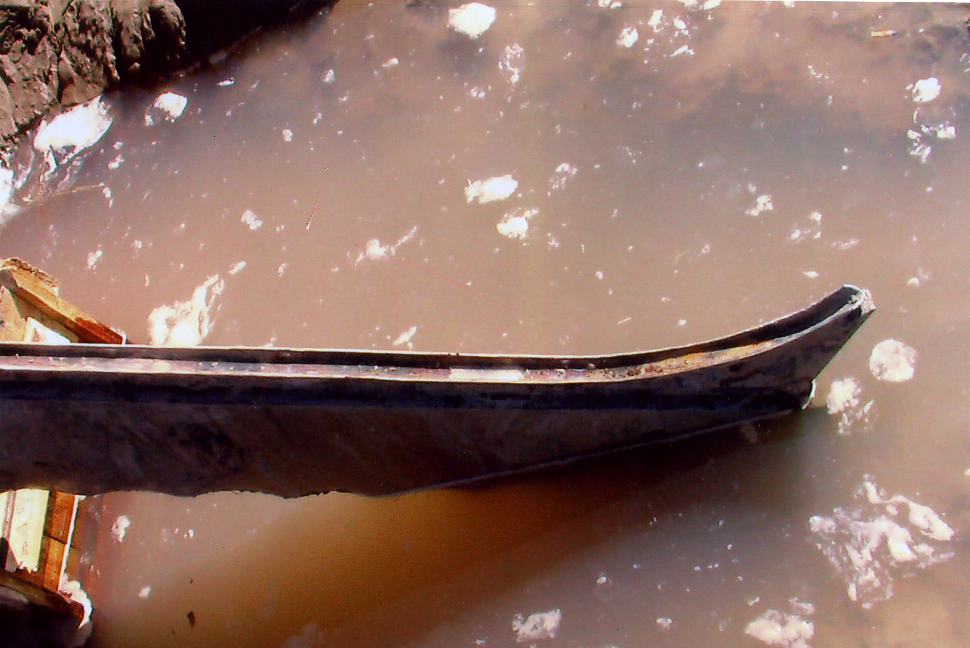
免挖沟地下光电缆铺设器

Slide 83
机械领域产品独立权利要求的特征
1 、构成产品所必需的零部件;
2 、这些零部件之间相互配置的关系;
3 、这些零部件之间的联系形式.

Slide 84
申请外国专利的途径
1.传统的巴黎公约途径。根据巴黎公约的规定，一项发明若想获得多个国家的专利，申请人可以在优先权日起6个月或12个月内，分别向多个国家专利局提交申请。
2.，PCT适用于中国澳门特别行政区。目前只要是中国的国民或中国法人，或在中国境内有长期居所的外国人，都有资格提出PCT申请。
3.EPC途径，EPC对所有欧洲国家开放，一件欧洲专利申请可以指定一个或几个EPC成员国，该申请一旦被EPO授权，则在各指定国分别生效。

Slide 85
PCT途径
1、什么是PCT？
PCT是《专利合作条约》（Patent Cooperation Treaty）的英文缩写，是有关专利的国际条约。根据PCT的规定，专利申请人可以通过PCT途径递交国际专利申请，向多个国家申请专利。
PCT
PCT

Slide 86
PCT途径的优点
简化和规范向外国申请专利的手续
可以比较快地获得申请日和有比较长的时间筹集申请经费
完善申请文件

Slide 87
PCT申请流程
国际申请的递交
国际公布
国际初步审查
指定国审定阶段

Slide 88
省知识产权服务中心 单淑梅
沟通无界限
联系电话：13804600038

Slide 89
谢 谢 ！

